Slide 1
投资有风险，入市需谨慎！
陆炳羽【A0150623100003】：课程顾问
王泽文【A0150623060004】：编写
王冬冬【A0150122070005】：转述
郑重提示：本课程所涉观点，非个人观点，均基于软件数据，仅供学习交流，不构成任何投资买卖建议，据此入市风险自负。

Slide 2

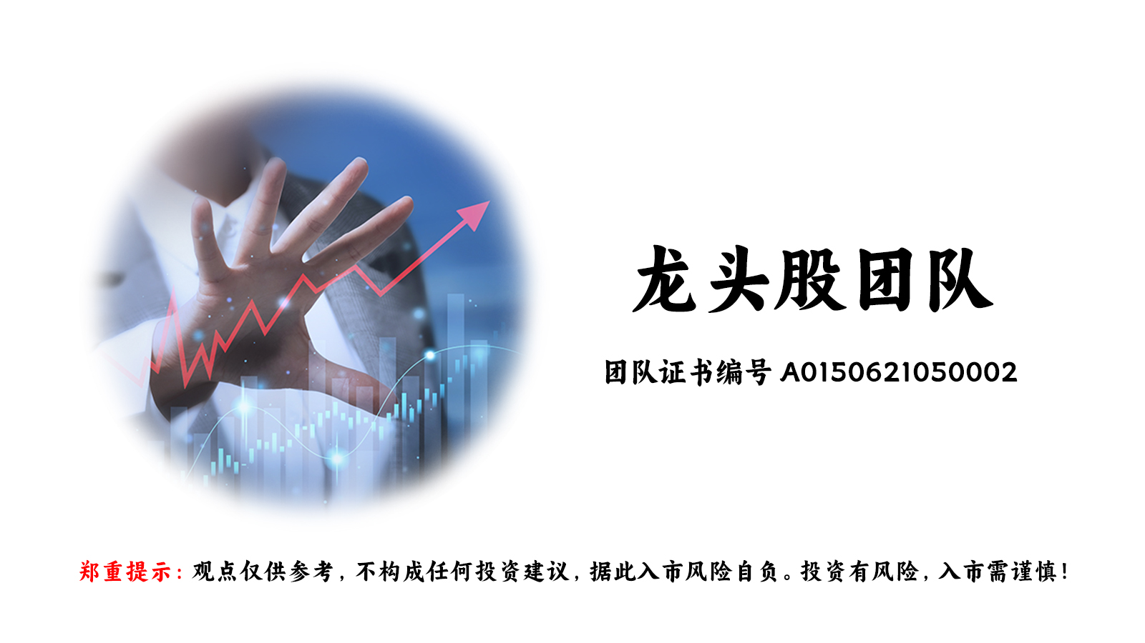

Slide 3
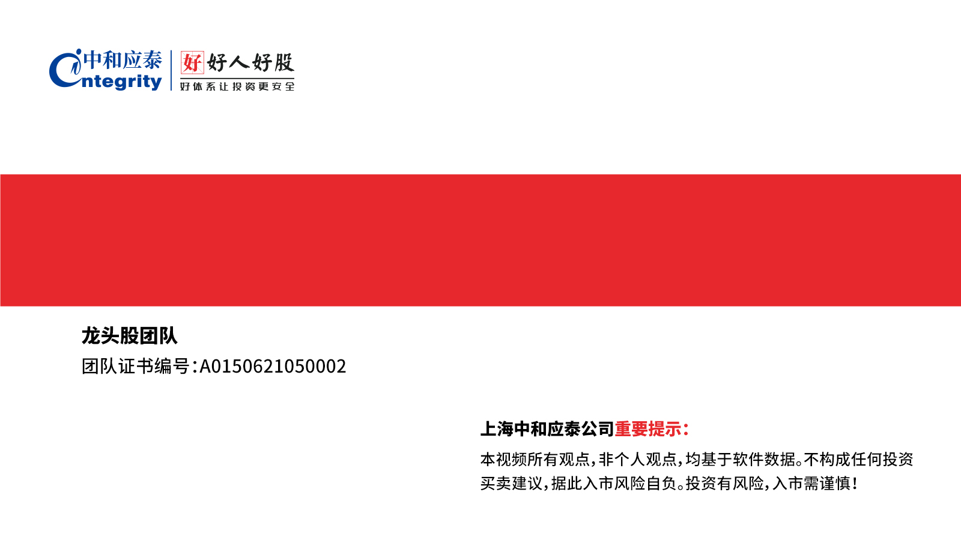

Slide 4

今日课程安排
1
强化版主升选股取点规则
2
案例讲解
3
后续训练安排
龙头股团队
团队证书编号A0150621050002

Slide 5
1
是否有可用仓位
机会来了我是否有仓位去把握？
买股票前
灵魂三问
是否同一个体系
2
赚到的方式我能否复制？
3
做错了会亏多少
我的底线在哪里？
龙头股团队
团队证书编号A0150621050002

Slide 6
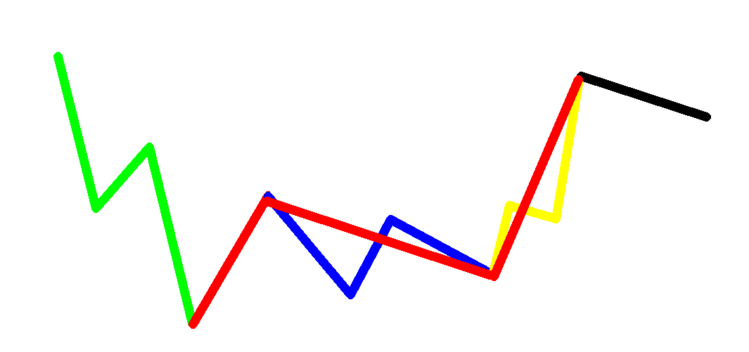
为什么资金有这样的运作过程？
出货
拉高
交易信心逐步丧失
下
跌
趋
势
上
涨
趋
势
交易信心逐步爆棚
试盘
建仓
洗盘
龙头股团队
团队证书编号A0150621050002

Slide 7
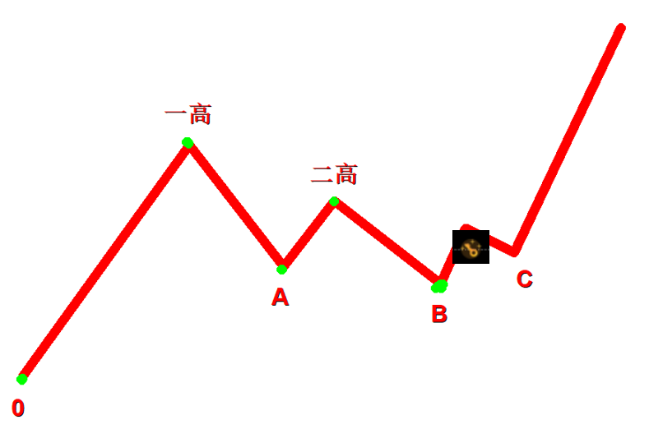
强化版主升选股标准
1、一高大于二高 2、B点不低于0 3、一高到A＜二高到B （后脚长）
龙头股团队
团队证书编号A0150621050002

Slide 8

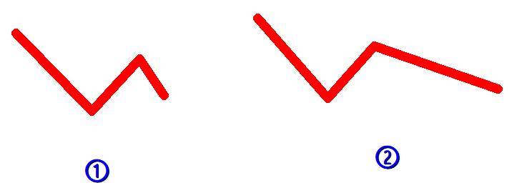
趋势在下跌中，哪种是下跌更加充分？
龙头股团队
团队证书编号A0150621050002

Slide 9
日线主升选股标准：符合取点+长短脚
步骤一：抄底先锋定0点
步骤二：划分资金区域
步骤三：在对应的资金区域取5个点
步骤四：满足长短脚
步骤五：金钥匙后低吸
龙头股团队
团队证书编号A0150621050002

Slide 10
步骤一：抄底先锋定0点
1.找抄底先锋定0点（一年以内）
2.先看最低点判断，哪个最先出买点就用哪个抄底先锋
龙头股团队
团队证书编号A0150621050002

Slide 11
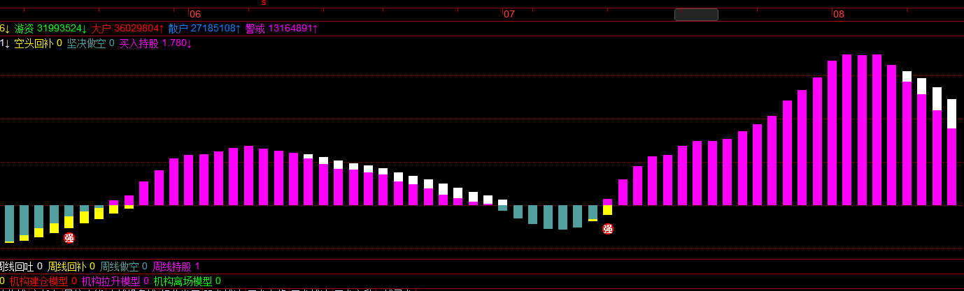
步骤二：划分资金区域
资金流入区域开始：操盘决策出现“强”字，即代表资金流入区间开始，资金流入出现1天也算。 资金流出区域开始：操盘决策上红色＜白色或者黄色＜绿色*2出现连续3天或以上，出现的第一天，就是回调的开始。
红色＞白色 黄色＞绿色*2
红色＜白色 黄色＜绿色*2
龙头股团队
团队证书编号A0150621050002

Slide 12
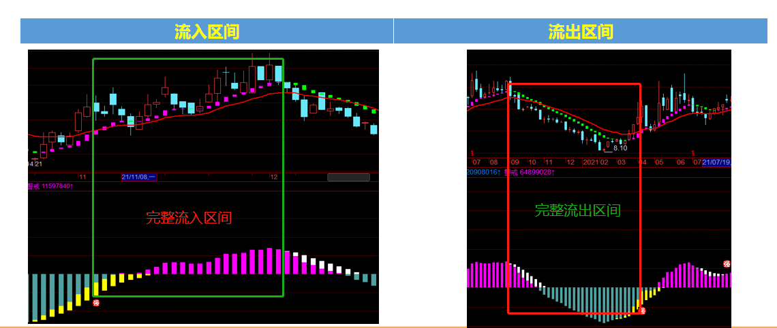
注意：
“强 ”字出现，强字前面一定有至少三天的资金流出，且强字所在的位置，一定是处于一个资金的流入阶段的。 强字只有 区分资金的流入流出区间 的功能，没有其他任何含义，不能见“强”买入。
龙头股团队
团队证书编号A0150621050002

Slide 13
步骤三：在对应的资金区域取5个点(0、一高、A、二高、B)
①扭转下跌趋势的标准：一涨阶段（0、一高）
②扭转之后的调整阶段的取点标准：二回阶段（A、二高、B）
龙头股团队
团队证书编号A0150621050002

Slide 14
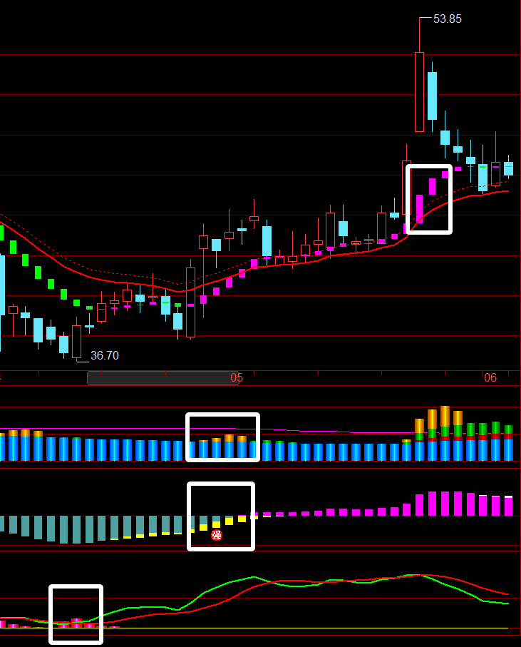
一涨：扭转下跌趋势的标准
(1).判断底部区域位置： 抄底先锋出现（拐点）
(2).判断趋势扭转 ： 多空趋势线在操盘线上方（趋势）
(3).判断变盘信号： 操盘决策出资金流入（资金）
(4).判断上涨的力量： 主力进出黄色超过3天或以上（主力）
一高：0启动点到第一个资金流出区域开始前，一整个阶段的最高收盘价，（一高取点时，相邻的两个资金流入区间，若是收盘创新高，那一高后移，新高取代一高成为新的一高）
龙头股团队
团队证书编号A0150621050002

Slide 15
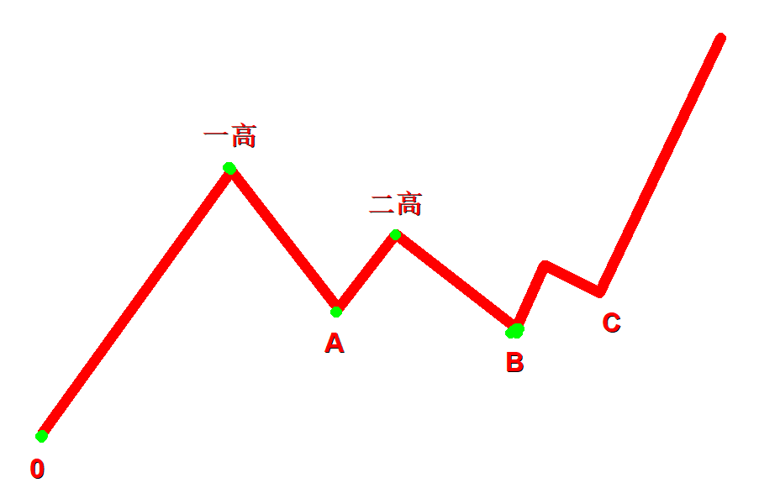

②扭转之后的调整阶段的取点标准：二回阶段
A点：确立一高后，紧邻一高右侧的，第一次资金流出阶段的最低价 二高：确定A点后，紧邻A点右侧的完整资金流入阶段的最高收盘价 ①一高大于二高 ②二高这个完整资金流入区域只能取二高这一个点
B点：二高右侧资金流出开始，到出这个金钥匙 这个阶段的最低价（不低于0点）
龙头股团队
团队证书编号A0150621050002

Slide 16
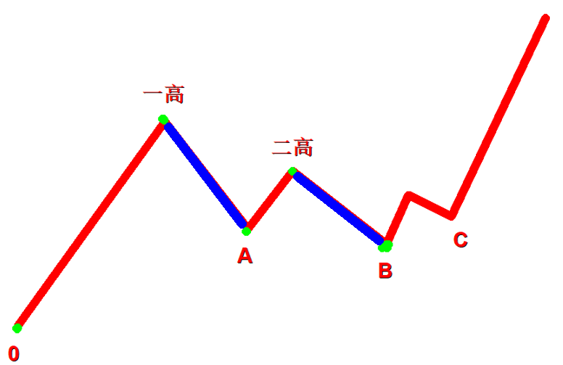


步骤四：满足长短脚
时间上满足 【一高到A】＜【二高到B】 （后脚长）
到这里就可以把股票加入自选了
龙头股团队
团队证书编号A0150621050002

Slide 17
步骤五：金钥匙后低吸
C点： 符合选股标准：符合取点+长短脚 出金钥匙信号后第一次回踩钓鱼线低吸
龙头股团队
团队证书编号A0150621050002

Slide 18

案例讲解
日线取点顺序： 0点、一高、A、二高、B（不低于0）、金钥匙、C
龙头股团队
团队证书编号A0150621050002

Slide 19
特殊情况及重点提醒：
1.一高、二高都是看收盘价，取点时是阴线还是阳线，都没关系，只选收盘价最高的。
2.0点、A点、B点、C点都看最低价，取点时是阴线还是阳线，都没关系，只选下影线最低的（最低价）。
3.一高和二高收盘价可以相同。（相同的收盘价看最高价高的那个是一高）
4.最极端的情况，0点、A点和B点三个最低价相等，也是可以的，是符合体系的。
龙头股团队
团队证书编号A0150621050002

Slide 20
日线主升交易思路
选股-优选-买入-持股-卖出
通过学习和训练，学会： 1、如何选股 2、如何买卖 3、如何优选 4、总结提升
龙头股团队
团队证书编号A0150621050002

Slide 21
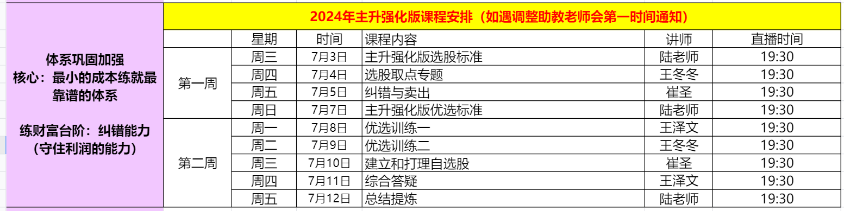
下节课预告： 强化版纠错与卖出标准（进一步练习强化执行力，卖出规则明晚详细讲解）
龙头股团队
团队证书编号A0150621050002

Slide 22
课程总结
1
取点顺序：0点、一高、A、二高、B（不低于0）、金钥匙、C
2
要多去动手画一画，开始复盘满足后脚长的股票
龙头股团队
团队证书编号A0150621050002

Slide 23
投资有风险，入市需谨慎！
陆炳羽【A0150623100003】：课程顾问
王泽文【A0150623060004】：编写
王冬冬【A0150122070005】：转述
郑重提示：本课程所涉观点，非个人观点，均基于软件数据，仅供学习交流，不构成任何投资买卖建议，据此入市风险自负。

Slide 24

龙头股团队
团队证书编号A0150621050002

